Slide 1
Український костюм

Slide 3
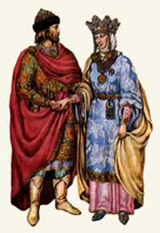
Український одяг пройшов довгий шлях свого формування від прадавніх часів до сьогодення .
Він є досить різноманітним у регіональному відношенні, але містить у собі ознаки , що характеризують загальну історію розвитку української культури.
Notes:
Український одяг пройшов довгий шлях свого формування від прадавніх часів до сьогодення .Він є досить різноманітним у регіональному відношенні, але містить у собі ознаки , що характеризують загальну історію розвитку української культури.

Slide 4
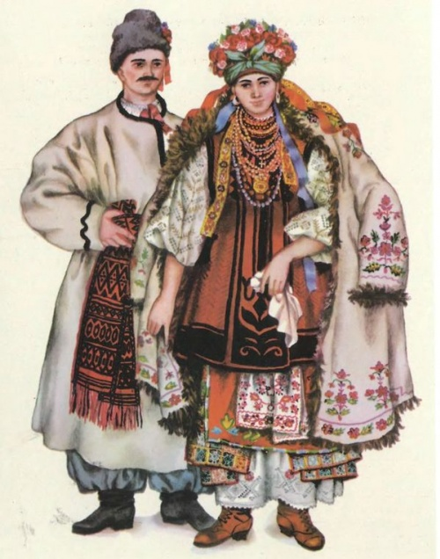

Slide 5
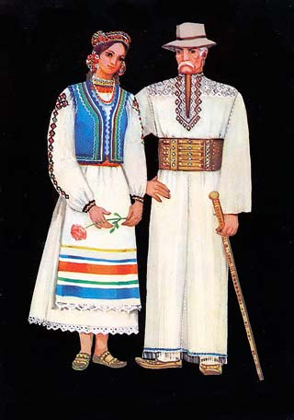
Західне Закарпаття
Кінець ХІХ – початок ХХ ст.

Slide 6
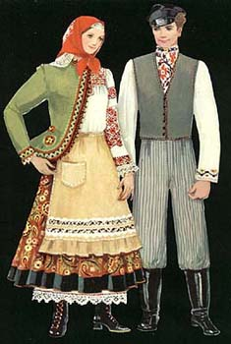
Донеччина
Кінець ХІХ – початок ХХ століття

Slide 7
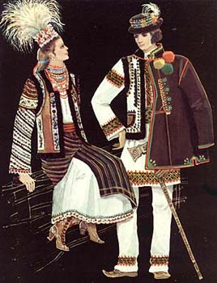
Буковина
Кінець ХІХ – початок ХХ ст

Slide 8
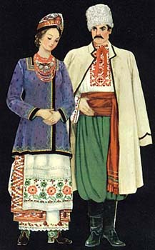
Дніпропетровщина . Кінець ХІХ- п .ХХ

Slide 9
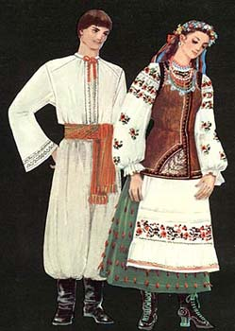
Київщина Кінець ХІХ – початок ХХ ст.

Slide 10
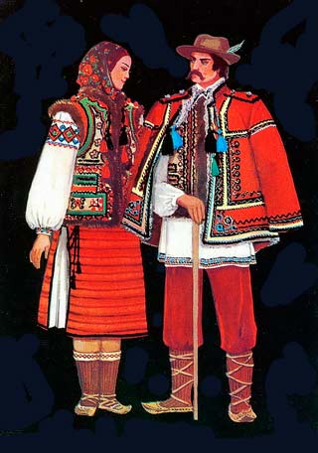
Східне Закарпаття
Кінець ХІХ – початок ХХ ст.

Slide 11
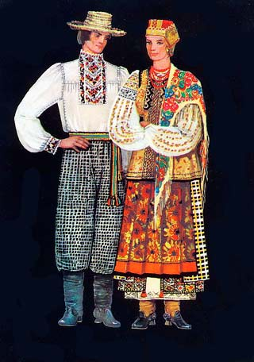
Харківщина Кінець ХІХ – початок ХХ століття

Slide 12
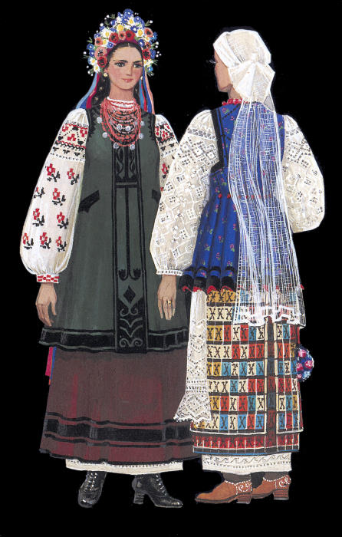
Полтавщина
Кінець ХІХ – початок ХХ століття

Slide 13
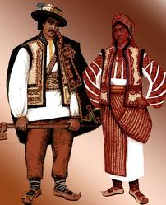
Буковина

Slide 14
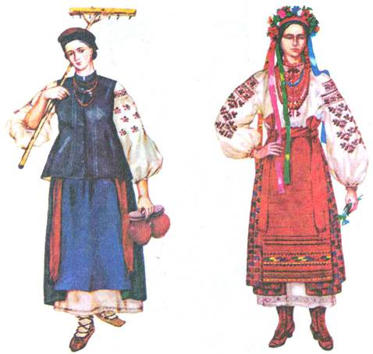
Черкащина Кінець ХІХ- початок ХХ ст.
Notes:
Черкащина Кінець ХІХ- початок ХХ ст.

Slide 15
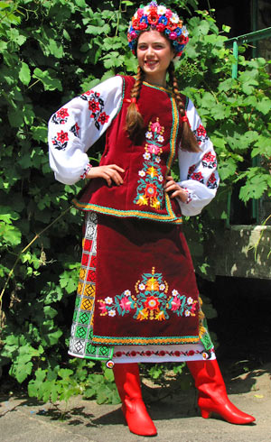
Українські народні костюми в сучасному вигляді

Slide 16
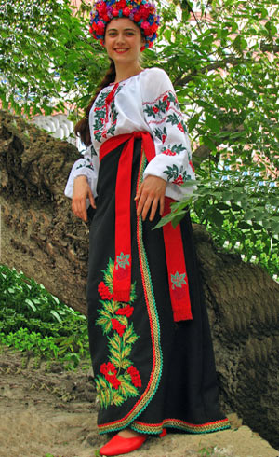

Slide 17
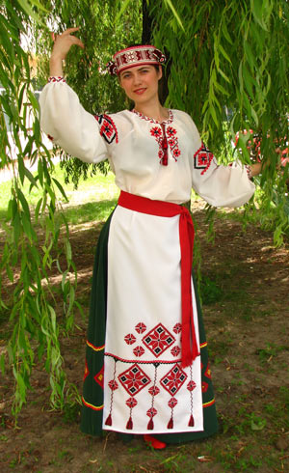

Slide 18
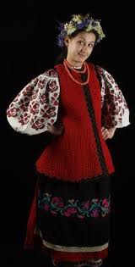

Slide 19
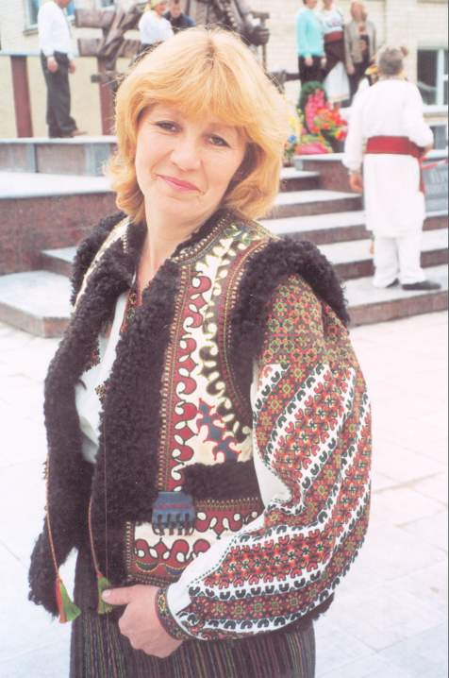

Slide 21
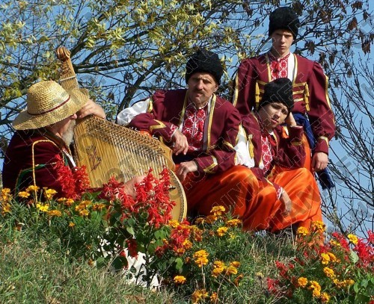

Slide 22
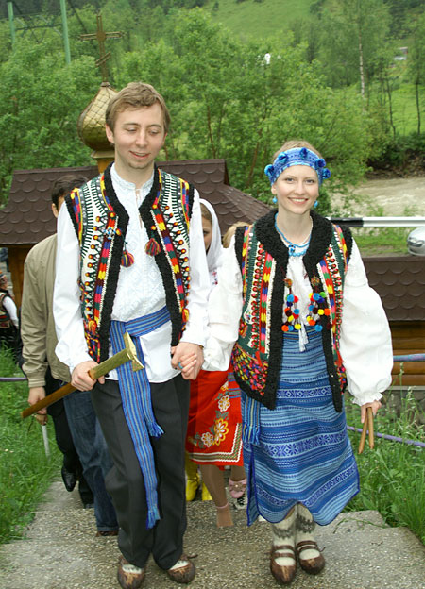

Slide 23
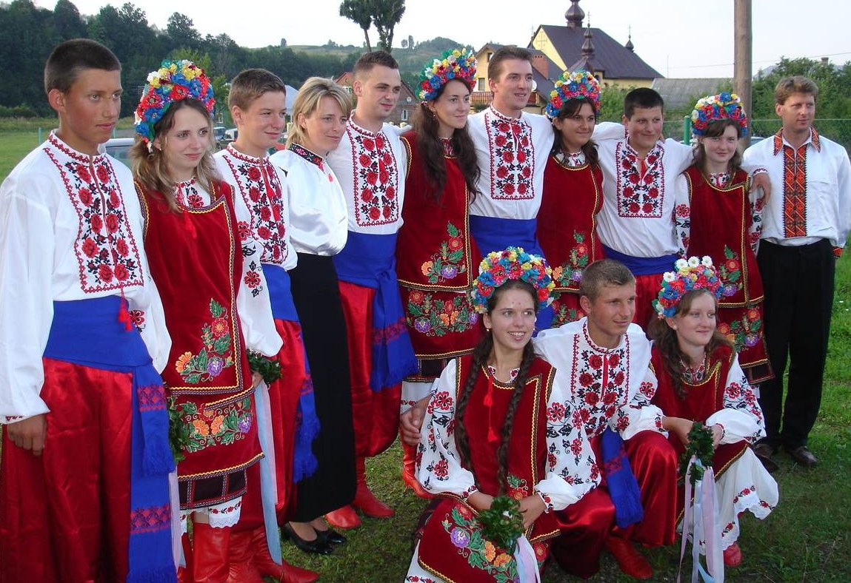

Slide 24
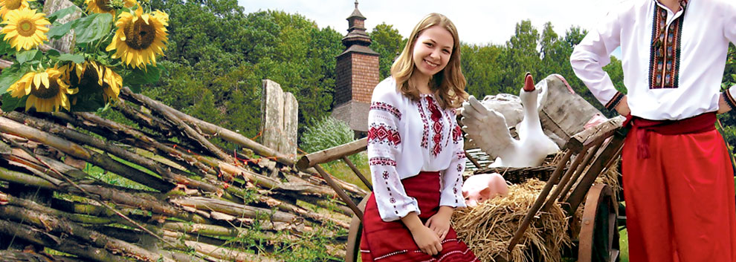

Slide 25
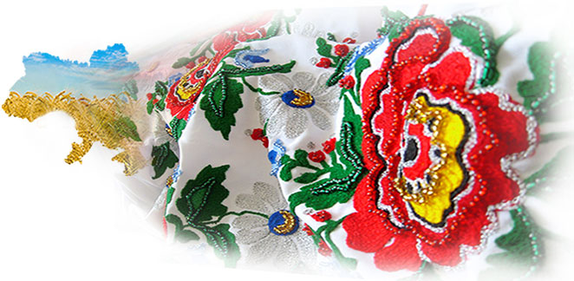

Slide 26
Cписок використаних джерел:
Воропай О. Звичаї нашого народу. Київ. – Оберіг. – 1993 – 579 с.
Скуратівський В. Покуть. К. Довіра. – 1992 – 227 с.
http://www.epochtimes.com.ua/fashion/traditional-apparels.
http://uk.wikipedia.org/wiki/українське_народне_вбрання.

